Slide 1
Строение и состояние вещества

Slide 2
Строение Атома

Slide 3
Атом – наименьшая химическая частица.
В начале XIX века Д. Дальтон возродил атомистическую теорию, опираясь на известные к тому времени основополагающие законы химии (постоянства состава, кратных отношений и эквивалентов). Были проведены первые эксперименты по изучению строения вещества. Однако, несмотря на сделанные открытия (атомы одного и того же элементы обладают одними и теми же свойствами, а атомы других элементов – иными свойствами, введено понятие атомной массы), атом считали неделимым.
После получения экспериментальных доказательств (конец XIX начало XX века) сложности строения атома (фотоэффект, катодные и рентгеновские лучи, радиоактивность) было установлено, что атом состоит из отрицательно и положительно заряженных частиц, которые взаимодействуют между собой.
Эти открытия дали толчок к созданию первых моделей строения атома. Одна из перых моделей была предложена Дж. Томсоном (1904): атом представлялся как «море положительного электричества» с колеблющимися в нем электронами.

Slide 4
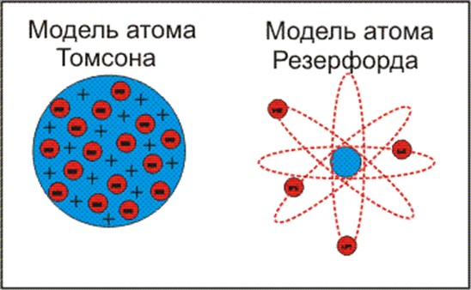
После опытов с α-частицами, в 1911г. Резерфорд предложил так называемую планетарную модель строения атома, похожую на строение солнечной системы. Согласно планеетарной модели, в центре атома находится очень маленькое ядро с зарядом Z_{е}, размеры которого приблизительно в 1000000 раз меньше размеров самого атома. Ядро заключает в себе практически всю массу атома и имеет положительный заряд. Вокруг ядра по орбитам движутся электроны, число которых определяется зарядом ядра. Внешняя траектория движения электронов определяет внешние размеры атома. Диаметр атома составляет 10⁻⁸ см, в то время, как диаметр ядра много меньше -10⁻¹² см.

Slide 5
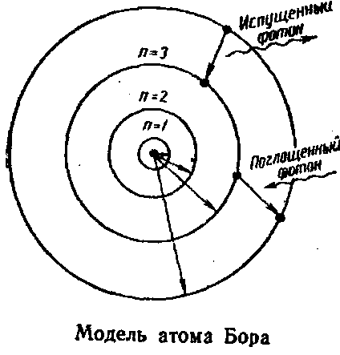
Опыты по изучению атомных спектров показали несовершенство планетарной модели строения атома, поскольку эта модель противоречит линейчатой структуре атомных спектров.
На основании модели Резерфорда, учении Энштейна о световых квантах и квантовой теории излучения планка Нильс Бор (1913) сформулировал постулаты, в которых заключается теория строения атома электрон может вращаться вокруг ядра не по любым, а только по некоторым определенным орбитам двигаясь по такой орбите он не излучает электромагнитной энергии, излучение происходит при переходе электрона с одной орбиты на другую.

Slide 6
Накопленный экспериментальный материал, характеризующий строение атома, показал, что свойства электронов, а также других микрообъектов не могут быть описаны на основе представлений классической механики. Микрочастицы подчиняются законам квантовой механики, которая стала основой для создания современной модели строения атома.

Slide 7
Ионная связь

Slide 8
Ионная связь – химическая связь, образованная электростатическим притяжением между катионами и анионами.
Катионы – положительно заряженные ионы, образующийся в результате отдачи атомом электрона
Анион – отрицательно заряженный ион, образующийся в результате приобретения атомом электрона
По значению заряда ионы подразделяются на:
однозарядные
двухзарядные
трёхзарядные

Slide 9
В образовании ионной связи участвуют атомы металлов и неметаллов. Образование таких соединений получается из атомов, резко отличающихся по значению электроотрицательности в результате перехода электронов от атомов одних элементов, к другим.
При образовании ионной связи атом неметалла принимает электроны на внешний энергетический уровень и достраивает его до устойчивой конфигурации с восьмью электронами (правило октета).
Рассмотрим механизм образования ионной связи на примере. Реакция образования хлорида натрия: атом щелочного металла теряет электрон (образуется катион натрия), а атом галогена – приобретает (образуется хлорид-ион). Ионы образуют соединение за счет электростатического притяжения между ними.
Для ионной связи характерно:
ненаправленность – электростатическое взаимодействие может осуществляться в любом направлении;
ненасыщаемость – одна заряженная частица может взаимодействовать с любым число других заряженных частиц.

Slide 10
Ковалентная связь

Slide 11
Ковалентная связь– вид химической связи, осуществляемый за счёт образования электронной пары, которая принадлежит обоим атомам. Обозначается «:» или « – ».
По механизму образования ковалентная связь разделяется на:
обменную ковалентную связь;
донорно-акцепторную ковалентную связь.
Обменная ковалентная связь возникает между атомами. Где каждый атом отдаёт по одному неспаренному электрону в общую электронную пару.

Slide 12
Донорно-акцепторная ковалентная связь заключается в том, что один атом (донор) отдаёт электронную пару, а другой атом (акцептор) предоставляет для этой пары свободную орбиталь.
Кроме одинарных связей, может образовываться двойная и тройная ковалентная связь.

Slide 13
Металлическая связь

Slide 14
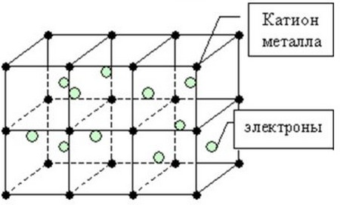
Металлическая связь – вид химической связи между положительно заряженными ионами (катионами) в кристаллической решётке металлов, осуществляемая за счёт притяжения подвижных электронов.

Slide 15
Металлической связью обладают металлы, сплавы и расплавы в аморфном состоянии.
Металлы и сплавы имеют кристаллические решётки, узлы которых заняты положительно заряженными ионами, совершающими колебания вокруг положения узлов решётки. Между ионами и валентными электронами, которые могут свободно перемещаются в пространстве кристаллической решётки, возникают электростатические взаимодействия, которые и являются причиной возникновения металлической связи.

Slide 16
Водородная связь

Slide 17
Водородная связь – связь между положительно заряженным атомом водорода одной молекулы и отрицательно заряженным атомом другой молекулы.
Механизм возникновения водородной связи – частично электростатический и частично донорно-акцепторный.
Характерной чертой водородной связи является расстояние между атомом водорода и другим атомом, её образующим. Оно должно быть меньше, чем сумма радиусов этих атомов.

Slide 18
Водородная связь подразделяется:
1. Межмолекулярная водородная связь образуется между молекулами веществ, в состав которых входят водород и сильно электроотрицательный элемент – фтор, кислород, азот, хлор, сера. Сильно смещенная общая электронная пара от водорода к атому отрицательно заряженного элемента, при этом положительный заряд водорода сконцентрирован в малом объеме, приводит взаимодействие протона с неподеленной электронной парой другого атома или иона, обобществляя её
2. Внутримолекулярная водородная связь присутствует в многоатомных спиртах, углеводах, белках и других органических веществах.

